Slide 1
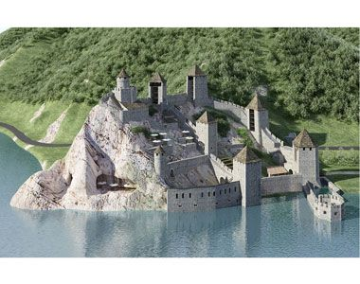
СРЕДЊОВЕКОВНИ ГРАДОВИ
Занаство и трговина су чинили средњовековно насеље градом.

Slide 2
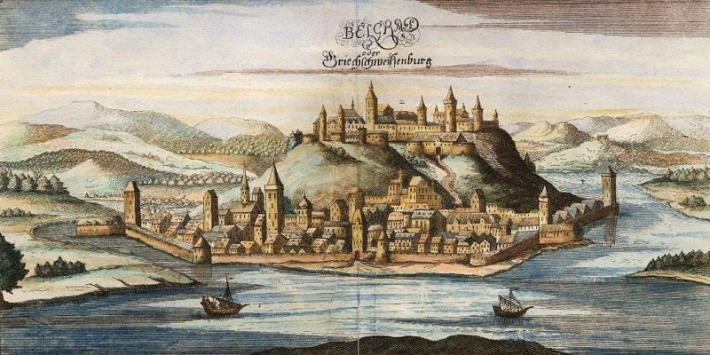

Slide 3
У раном средњем веку градова у западној Европи скоро и да није било, јер су старе градове варвари срушили.
У 12. веку због пораста броја становника настају градови.
Градови настају на местима некадашњих градова, раскрсницама важних путева, ушћима река, поред манастира, на неприступачним местима.

Slide 4
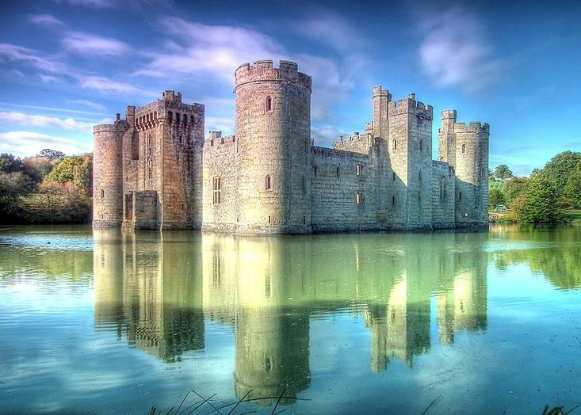
Замак Бодиам, Енглеска, XIV век.

Slide 5
Изглед града: градови су били оивичени високим и дебелим зидинама са кулама (бедеми), око којих је био канал са водом=тврђава;
Бедеми су служили за одбрану.До проналаска топова са барутним пуњењем у 15.веку, становници града су били безбедни.
У град се улазило преко покретног моста.
Унутар града улице су биле уске, вијугаве и мрачне, често се завршавајући ћорсокаком.
У центру града налазио се трг где су били градска кућа – већница, црква, трговачке и занатске радње и пијаца. У граду је владала велика нехигијена, па су градови били изворишта заразних болести (куге и колере).

Slide 6
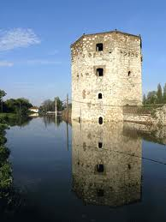
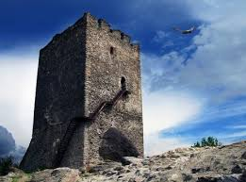
Развој тврђава у средњем веку
Утврђења у Европи су се у почетку, током IX, X и XI века, углавном сводила на усамљени Донжон, који је у ранијем периоду био грађен од дрвета, да би га тек касније заменио камен. Око Донжона налазиле су се и пропратне зграде за војну посаду, послугу, храну итд. Немирна времена у средњем веку створила су потребу да се и те остале зграде заштите, тако да се од
X века почињу јављати прво дрвене палисаде, а потом и прави камени бедеми са грудобраном. Последњи стадијум у развоју утврђења у представља додавање додатних кула на бедеме чиме се повећавала одбрамбрена моћ целокупне тврђаве. Паралелно са развојем утврђења развијале су се и куле на њима, које су временом постајале све јаче и веће, да би у последњој фази могле да на себи носе мање опсадне справе и најраније топове.
Прекретницу у фортификационој архитектури
западне Европе чине крсташки походи са којих
се крсташи враћају доносећи вести,
приче и податке о великим каменим утврђењима
Византије и Блиског истока.
Донжон

Slide 7
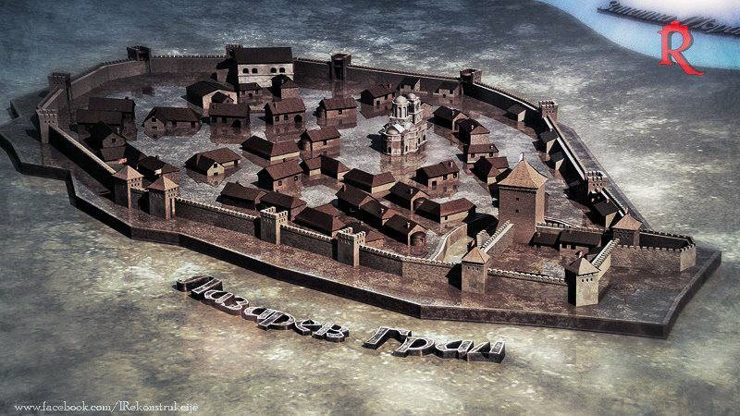
Изглед средњовековног града
Крушевац
Бедеми –утврђени зидови са кулама су служили за одбрану

Slide 8
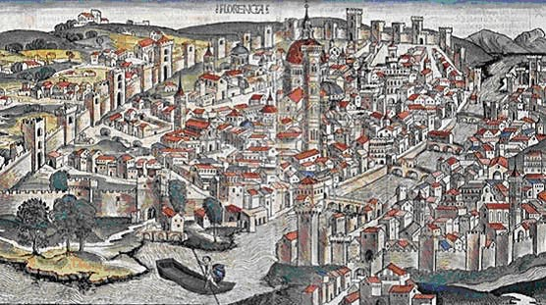
Изглед средњовековног града
Бедеми –утврђени зидови са кулама су служили за одбрану.

Slide 9
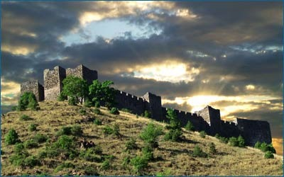
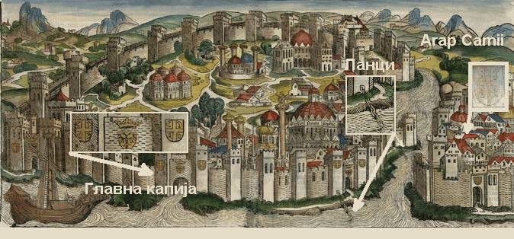
Маглич у Долини Јоргована
Соко град,код Љубовије
Цариград

Slide 10
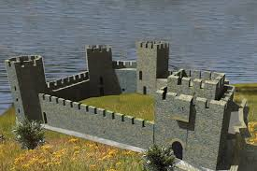
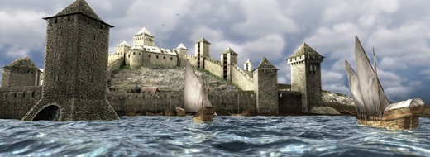
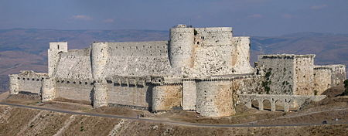
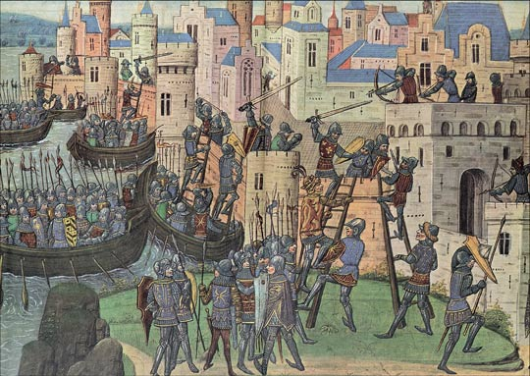
Смедерево
Београд
Крак де Шеваље,крсташка трђава, једна од најпознатијих тврђава на свету.
Опсада Цариграда 1204.
Notes:
.

Slide 11
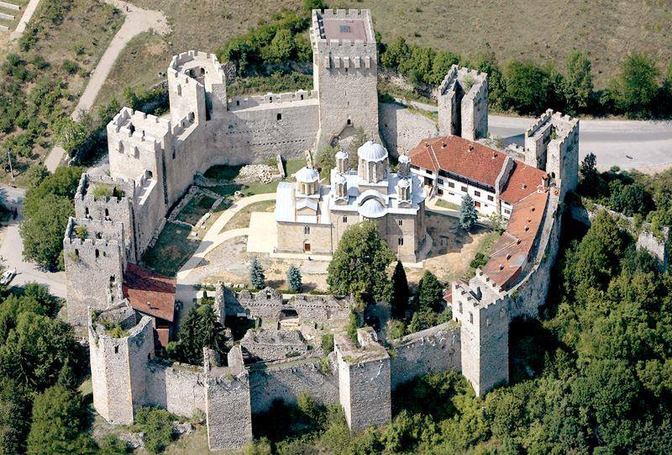
Бедеми –тврђаве су штитиле и неке манастире попут Манасије:

Slide 12
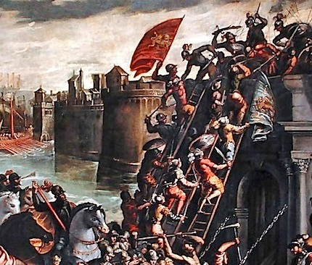
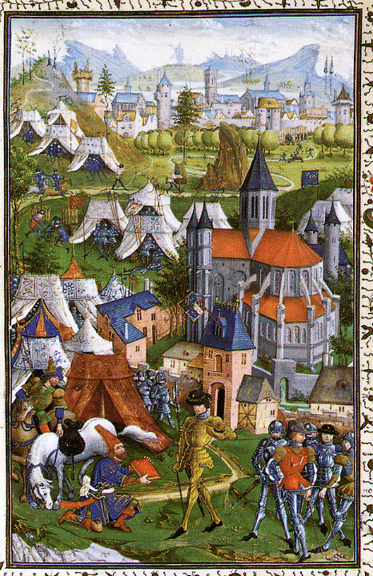
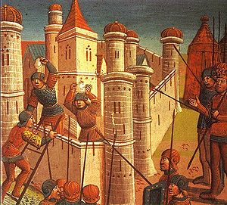
Опсада града
Цариграда 1204.

Slide 13
Борба за самоуправу: У почетку градови су били власништво феудалаца на чијем су поседу настали.
Временом становници градова су се обогатили и почели борбу за самоуправу (самосталност). У томе су их помагали владари.
Градови су успели да се ослободе власти феудалаца. Пошто су грађани били слободни у њих су навалили кметови. У градовима је успостављено правило да ко у њему живи годину и 1 дан стиче слободу.
Градски ваздух чини човека слободним.

Slide 14
Привреда градова: најзначајније привредне гране у градовима биле су занатство и трговина.
Од заната највише је било ковача, кожара, обућара, тесара и столара.
Занатска радионица имала је 3 до 5 радника, од којих је 1 био главни мајстор и газда, 1 је био помоћник – калфа и 1 је учио занат – шегрт.

Slide 15
Еснафи или цехови су удружења занатлија исте струке. Старали су се о производњи.
Сваки еснаф је имао своју заставу, печат и симбол.
Еснафи су одређивали правила и стандарде производње, цене, помагали су оболеле и остареле занатлије, породице занатлија који су умрли, одређивали су време трајања шегртовог и калфиног стажа и учествовали су у одбрани града.

Slide 16
Градски трговци имали су своје радње у граду, а трговали су и у другим градовима.
У градовима су често одржавани сајмови и вашари.

Slide 17
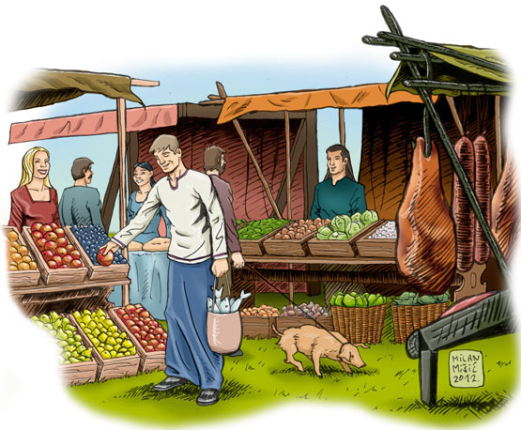
Средњовековна пијаца

Slide 18
Градови су постали и културнии центри Европе, јер су у њима осниване школе и универзитети.
Значај градова је у томешто су из њих настали данашњи градови и што је градско слободно становништво касније утицало на рушење феудалних односа.

